Slide 2
שיעור 2 - עבודה עצמית (חוברת לתלמיד -עמ' 21)
נסה בכל יום לחשוב על פעולה שעשית .
- מה היתה הפעולה שנעשתה? (האמצעי)
מה הייתה המטרה? (בריחה מסבל או הוספת תענוג)
באיזו מדרגה המטרה? (היעזר במפת מדרגות הרצון)
אור פנימי
תשע"ב

Slide 3
חזרה על שיעורים קודמים:
המניע היחיד של האדם:
רצון לתענוג והימנעות מסבל
תנאי הרצון לקבל תענוג:(ידיעת התענוג, חסרון התענוג )

Slide 4
הרצון לתענוג מתחלק לארבע מדרגות:
דומם – תענוגים מהגוף.
צומח – תענוגים מקניין.
מדרגת חי – תענוגים מהחברה.
מדרגת מדבר – תענוגים מתודעתנו.
מדרגת הרצון קובעת את מדרגת התענוג
אותו מעשה יכול לנבוע מכוונה שונה. הכוונה היא שקובעת צדיק או רשע.

Slide 5
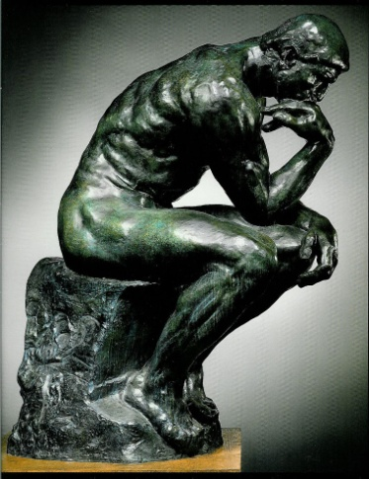
הדרך אל הטוב חינוך לצמיחה רוחנית
המימד הראשון – אני
חלק ג – חשבון הרצון הטבעי
אור פנימי
תשע"ב

Slide 6
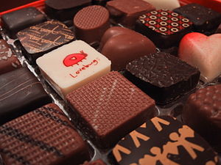
תרגיל 5 בחוברת לתלמיד (עמ' 23)
לקנות או לא לקנות?
- מה התענוג הרצוי?
- מה האמצעי?
- מה מונע מאיתנו לקנות?

Slide 7
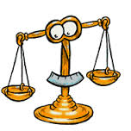
כלל רוחני באשר לחשבון הרצון הטבעי
האדם באופן אינסטינקטיבי עורך כל העת חשבון
של תענוג מול סבל. (של עלות מול תועלת)
כאשר לא צפוי עודף תענוג על סבל – לא תתבצע פעולה

Slide 8
"ומותר האדם על בעלי החיים הוא שהאדם יכול להסתכל למטרה רחוקה, זאת אומרת: להסכים לקבל עתה שיעור ידוע של מכאובים, מתוך בחירתו את העונג, או התועלת שעתידה לבוא אליו לאחר זמן.
אבל האמת שאין כאן יותר מחשבון, שהוא לכאורה מסחרי. כלומר שמעריכים את התענוג או את התועלת העתידים לבוא, שיש בהם עדיפות ויתרון, על הצער שהם סובלים מהמכאובים, שהסכימו לקבל עליהם עתה. ורק ענין של נכיון יש כאן שמנכים את הצער והייסורים מתוך התענוג המקווה, ונשאר להם עודף מסוים..........
וכך קורה לפעמים, שמתענים, היות שלא ימצאו בתענוג שהשיגו, שיהווה את העודף המקווה, לעומת הייסורים שסבלו. ונמצאים על כן בגרעון, הכל כמנהג הסוחרים "
(מאמר החירות אות כב – הרב אשלג – חוברת לתלמיד עמ' 26)

Slide 9
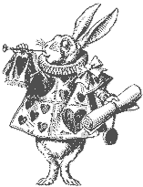
אליס בארץ הפלאות
...וכך היא ישבה, שוקלת בדעתה (...)
אם ההנאה שבקליעת מחרוזת מרגניות
מצדיקה את הטרחה לקום ולקטוף אותן...
אור פנימי
תשע"ב

Slide 10
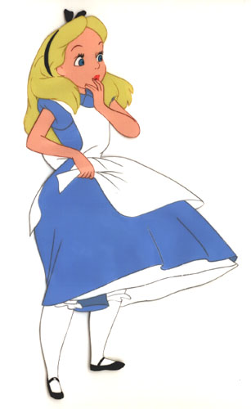
?
אמצעי = מחיר
מטרה = תענוג
דומ

Slide 11
החשבון "הפשוט"
מניעת תענוג
אמצעי = מחיר ידוע
מטרה = תענוג ידוע
תענוג צריך להיות גדול מסבל

Slide 12
החשבון עוד יותר קשה
סרט דומינו
מה התענוג הצפוי מהרכבת הדומינו?
מה הסבל הכרוך בכך?
מהי תוצאת החשבון של האדם בסרט?
האם היית מגיע לאותה תוצאה?
סיכום ומסקנות:

Slide 13
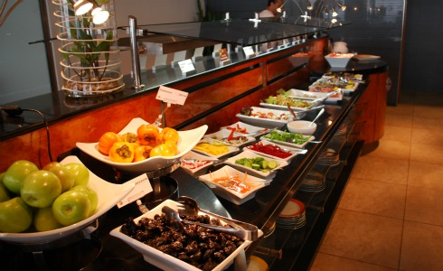
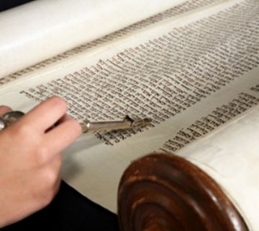
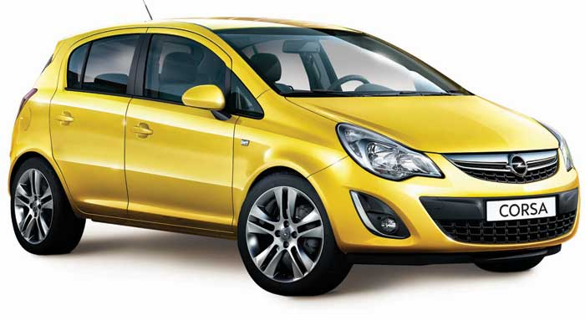
סיכום סרטון
מאפיין תהליכים רבים בחיים: השקעה מרובה לעומת תענוג קצר טווח
- הנאה מהתהליך – הנאה מהתוצאה.
- ההשקעה מרובה – חשוב שנשקיע יותר במקומות הנכונים המגדילים את רמת האושר !! (דרגות רצון גבוהות)

Slide 14
שקף אופציונלי - ניתוח השקעה נדרשת אל מול התענוג הצפוי בדרגות הרצון השונות
דרגה | השקעה נדרשת | תענוג צפוי
דומם
צומח
חי
מדבר

Slide 15
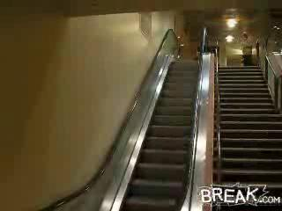
סרט המדרגות
סרט המדרגות
מה החשבון בעליה במדרגות הרגילות?
מה התענוג?
מה הסבל?
מהי תוצאת החשבון של רוב האנשים?
מה השתנה בחשבון לאחר השינוי במדרגות הרגילות?
מה המסקנה של הסרטון?

Slide 16
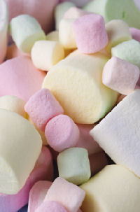
מבחן המרשמלו
מה המחיר / הסבל ?
מה שונה הסבל כאן לעומת הסבל של אליסה?
מה התענוג הצפוי?
מה החשבון של רוב הילדים?
מבחן המרשמלו

Slide 17
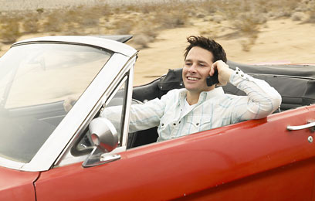
סרט היסח הדעת
מה התענוג הצפוי?
מה הסבל האפשרי ?
מה השוני בין זה לבין אליסה?
האם לסדר הדברים (תענוג לפני סבל) השפעה על תוצאת החשבון?
סרט היסח הדעת
היסח הדעת גורם ל – 80% מתאונות הדרכים

Slide 18
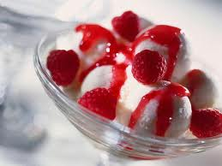
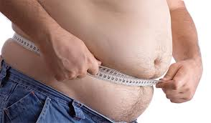
המלחמה ביצר
מטרה = תענוג = עבירה
אמצעי = סבל = עונש
תחושת המציאות (במקרה זה של העונג) יותר חזקה מהדמיון (של הסבל העתידי)
היכולת להתגבר על היצרים הרבים והמגוונים מחייבת עבודה והשתדלות רבה.

Slide 19
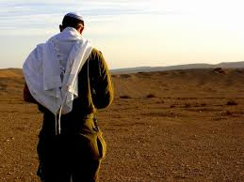
תרגיל 10 – לקום בזריזות לתפילה/לעבודה
מה התענוג הצפוי אם לא קם? (דצח"מ)
מה הסבל הצפוי אם לא קם ? (דצח"מ)
מה התענוג הצפוי אם קם? (דצח"מ)
מה הסבל הצפוי אם קם ? (דצח"מ)
מה אני מחליט רוב הזמן? למה?

Slide 20
שקף אופציונלי - יש חשבונות שהרצון מתקשה בעריכתם –תורה ומצוות
מצוות עשה – ותר על נוחות קום ותעשה את הדבר הנכון. (טעמו וראו כי טוב השם) | מצוות אל תעשה - למרות היצר, פתח שליטה עצמית ויכולת לדחות סיפוקים ואל תעשה דברים, שיורידו אותך.
מצוות עשה של התורה מכוונות אותנו להעדפת הרצונות הגבוהים הנפשיים חברתיים, על פני הרצונות הנמוכים של הנאות גוף וקניין. | עקב המורכבות של האדם והבריאה וכתוצאה מהיצר הטבעי השולט באדם, ועקב קוצר הראות של האדם וחוסר היכולת לראות הקשרים, יש חשבונות שהאדם מתקשה בהם. לעיתים הוא לא רואה את הקשר בין העשיה או אי העשיה ובין הנזק העתידי
כִּי תִרְאֶה חֲמוֹר שֹׂנַאֲךָ רֹבֵץ תַּחַת מַשָּׂאוֹ וְחָדַלְתָּ מֵעֲזֹב לוֹ עָזֹב תַּעֲזֹב עִמּוֹ. מצוות מעשר, מצוות שמיטה. | לא תיקום ולא תיטור, לא תנאף, דיני כשרות , ודיני טהרה.

Slide 21
סיכום שקפים וסרטונים-דוגמאות לחשבונות שונים של הרצון
סרט / שקף | הערות
אליס בארץ הפלאות | חשבון פשוט: המטרה והמחיר ידועים
סרט דומינו | משקף תהליכים רבים בחיים. השקעה מרובה לטובת עונג קצר טווח
סרט המדרגות | הציפיה להנאה גוברת על נוחות וגורמת לשינוי פעולות.(עומד בבסיס הפיתוי והשיווק)
מבחן המרשמלו | המחיר טמון בהימנעות מעשייה.
סרטון היסח הדעת | העונג מציאותי וברור. את הנזק העצום ניתן לדמיין. דגם של עבירה
אכילה - השמנה | העונג מציאותי וברור. את הנזק העצום ניתן לדמיין. דגם של עבירה

Slide 22
"אין אדם עובר עבירה אלא אם כן נכנסה בו רוח שטות "
(מסכת סוטה ג' – חוברת לתלמיד עמ' 25)
על איזה שטות מדובר?
מה צריך לשנות במחשבה כדי לא ליפול לידי עבירה?
מהו סוד השליטה של האדם על היצר הרע הגורם לו לעשות עבירות?

Slide 23
עוצמת היצר הרע - מאבק האדם ביצר הרע שבקרבו
"לעתיד לבוא מביאו הקב"ה ליצר הרע ושוחטו בפני הצדיקים ובפני הרשעים. צדיקים נדמה להם כהר גבוה ורשעים נדמה להם כחוט השערה. הללו בוכין והללו בוכין. צדיקים בוכין ואומרים: היאך יכולנו לכבוש הר גבוה כזה, ורשעים בוכין ואומרים: היאך לא יכולנו לכבוש את חוט השערה הזה "
(תלמוד בבלי מסכת סוכה נב א' – חוברת לתלמיד עמ' 25)

Slide 24
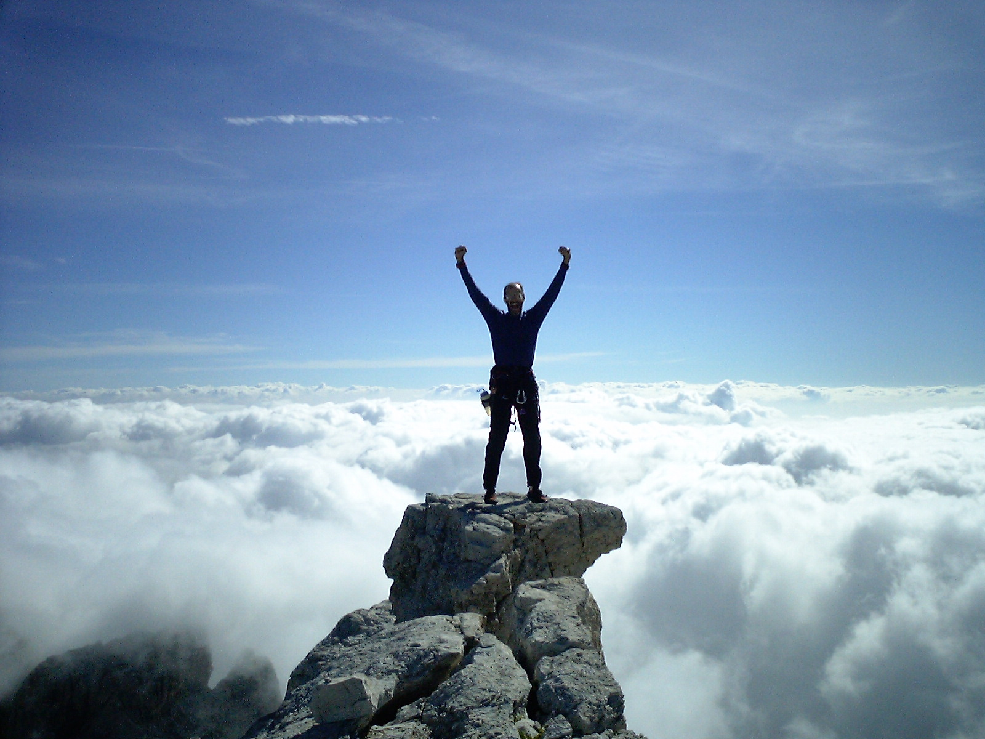
" בן הא הא אומר: לפום צערא אגרא "
(השכר הוא לפי המאמץ)
(משנה מסכת אבות ה כג – חוברת לתלמיד עמ' 25)

Slide 25
סיכום שיעור: החשבון שמבצע הרצון
לרוב, השגת תענוג (מטרה) כרוכה במחיר/ סבל (אמצעי)
חוק א: החלטה לעשות תהיה כשהתענוג (הידוע/צפוי/משוער) לעולם יעלה על כמות הסבל להשיגו.
חוק ב: ככל שהסבל (השקעה) יותר גדול התענוג (השכר) יותר גדול.
חוק ג: טעות נפוצה בחשבון :תחושת המציאות (מיידית), תמיד יותר חזקה מהדמיון. (עתידי).
עבירה באה מטעות בחשבון (חוסר ידע או שיקול דעת) והערכה לא נכונה של התענוג הצפוי מול הסבל הצפוי.

